Slide 1
Projektpräsentation
Team 1
Hristian Gabrovski, Alexander Gebhard, Carolin Schwitalla
03.08.20
Lehrstuhl “Angewandte Bioinformatik” (Prof. Kohlbacher)
Betreuer: Aicheler Fabian, Sachsenberg Timo, Weber Nico
Notes:
1

Slide 2
Übersicht
Fasta viewer
Hauptapplikation
Fazit
Notes:
2

Slide 3
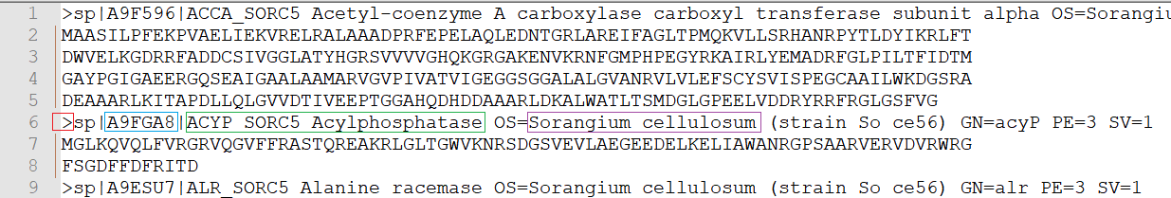
Fasta Viewer Logic
Verzicht auf Biopython
Trennung von Logik und UI
Decoy
Pattern
Pointer
Regular Expressions – Codekürzung
Refactoring
Notes:
3

Slide 4
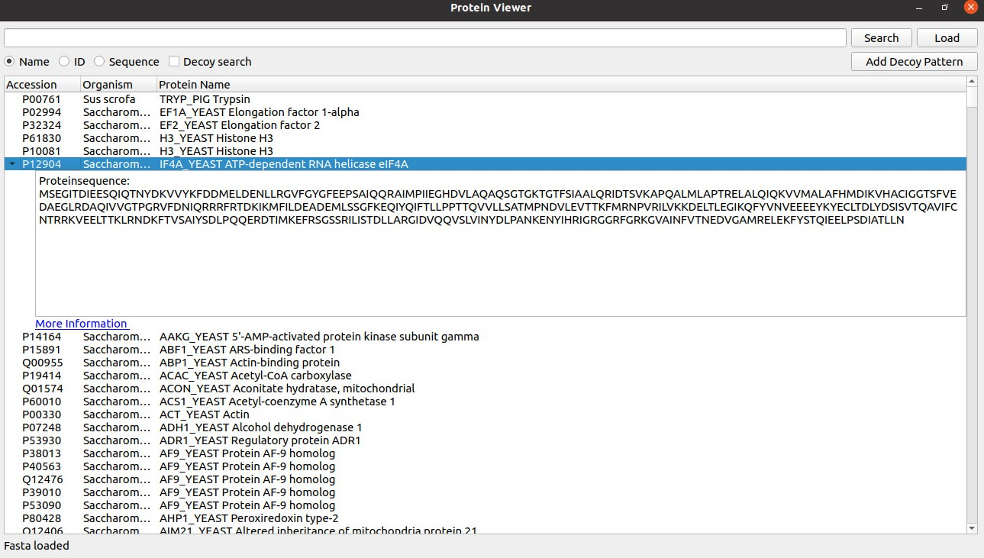
Fasta Viewer GUI
Stufenbasiertes Layout
Jede Stufe ist für eine User Funktion zuständig
UI auf Datendarstellung ausgerichtet
Notes:
4

Slide 5
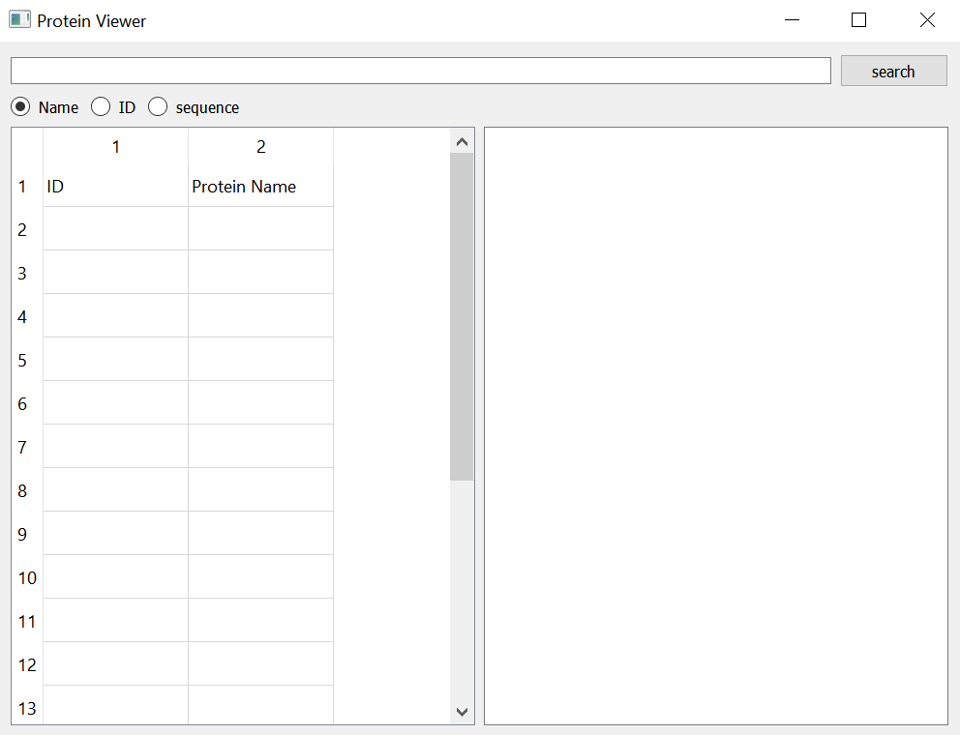
Fasta Viewer GUI
Probleme beim GUI
Zu viel Output auf ein mal
Keine Ordnung bei der Ausgabe
Zu viele Spalten
→ Unübersichtliches Design
Notes:
5

Slide 6
Fasta Viewer GUI
Layout nutzt Qtreewidget
Einträge sortierbar
Sequenz und Information als Knoten vom Qtreewidget
Proteinsequencen ausklappbar
Link zu UniProt
Vorteile durch Qtreewidget
→ Geordnete Ausgabe
Weniger Output am Anfang
Weniger Spalten für den User
Mehr Information erreichbar über Link zu UniProt
Notes:
6

Slide 7
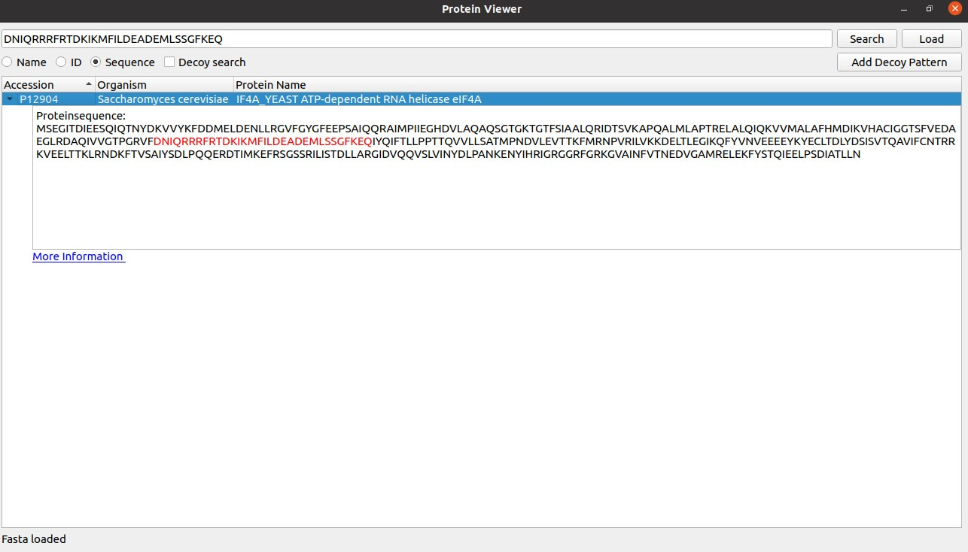
Fasta Viewer GUI
Spezifische Suche durch die Radio Buttons
Gesuchte Sequenz wird in der Ausgabe markiert
Knoten werden nur nach anklicken geladen →bessere Performance
Notes:
7

Slide 8
Hauptapplikation
Welcome tab
Daten laden
Automatisch
Manuell
Name für Output Dateien
Protein FDR + Threads
Run
Verwendung von ini
Ini wird geschrieben wenn nicht vorhanden
Ausführung nur wenn alle Daten vorhanden sind
Notes:
8

Slide 9
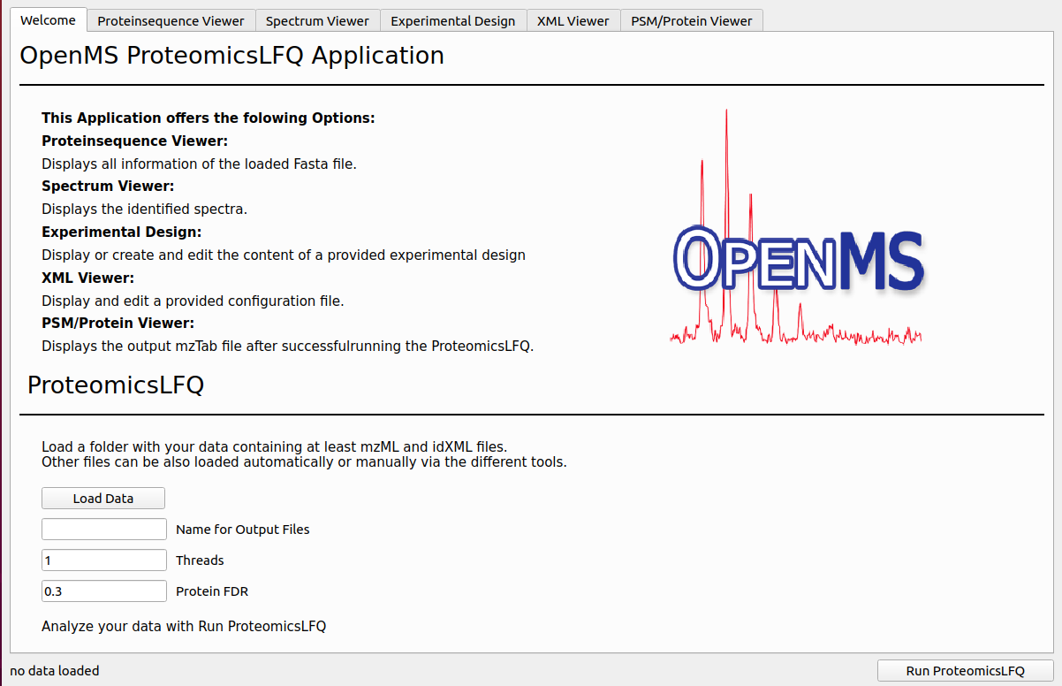
Notes:
9

Slide 10
ProteomicsLFQ
Probleme
Verständniss über Auswertung von Proteomics Daten
Zusammenhang herstellen
Lösungen
Dateien können über einzelne Widgets geladen werden
Automatisch geladene Dateien werden im entsprechenden Widget angezeigt
Notes:
10

Slide 11
Live-Präsentation

Slide 12
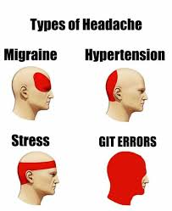
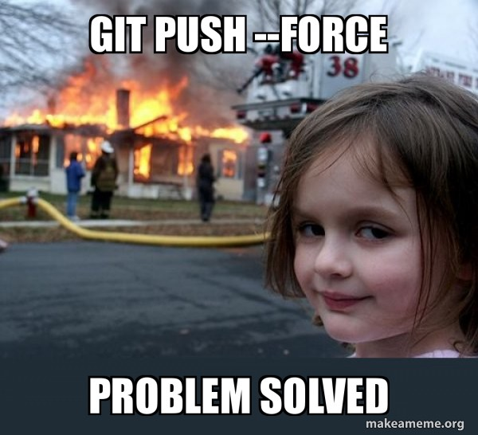
3. Fazit
Notes:
12

Slide 13
3. Fazit
Grober workflow, wohin das Projekt führen soll genauer kommunizieren
Der Übergang vom eigenen widget zur Hauptapplikation war dem entsprechend etwas unklar
Ein allgemeiner Proteomics Daten Workflow zur Übersicht und Erklärung
Notes:
13

Slide 14
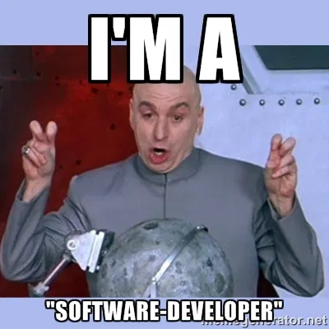
Danke für eure Aufmerksamkeit

